Slide 1
Математический шоу-ринг
«Ах математика!» Развлекательно- познавательная игра

Slide 2
План проведения
1.Представление команд и членов жюри.
2.Первый ринг «Разминочный»
3.Второй ринг «Конкурс капитанов». Знатоки математики
4. Третий ринг «Конкурс знатаков»
5. Четвертый ринг « Проверь свою память».
6. Подведение итогов и вручение призов.
7. Исполнение песни «О математике» на мотив известной песни «Мы желаем счастья вам»

Slide 3
Анаграммы
Рдобь
Мдетриа
Тоечсна
Амтамеикат
Ирцуль

Slide 4
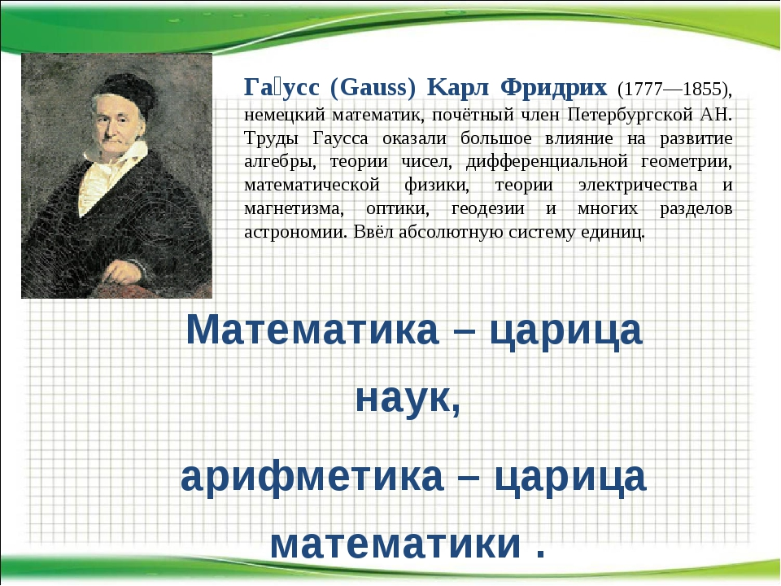
Портреты известных ученых- математиков

Slide 5
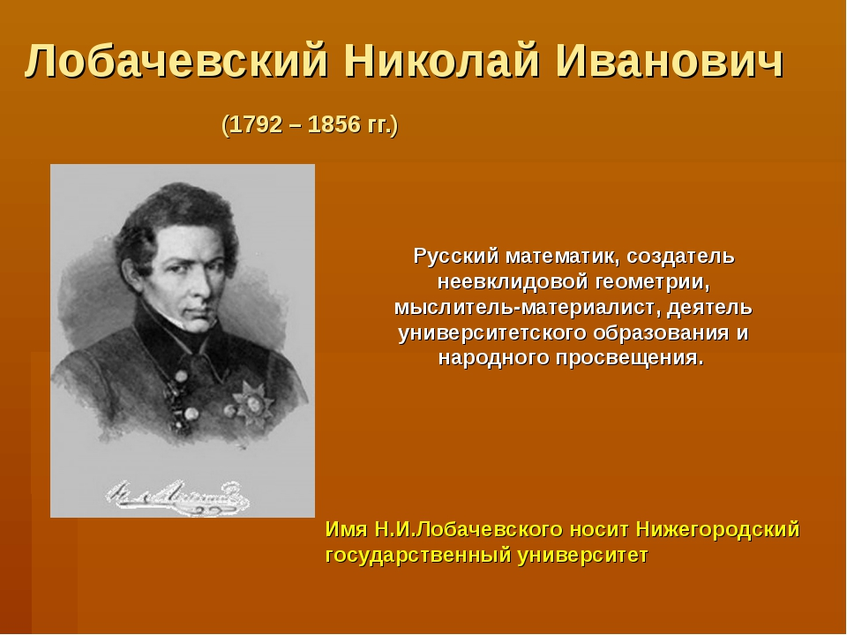

Slide 6
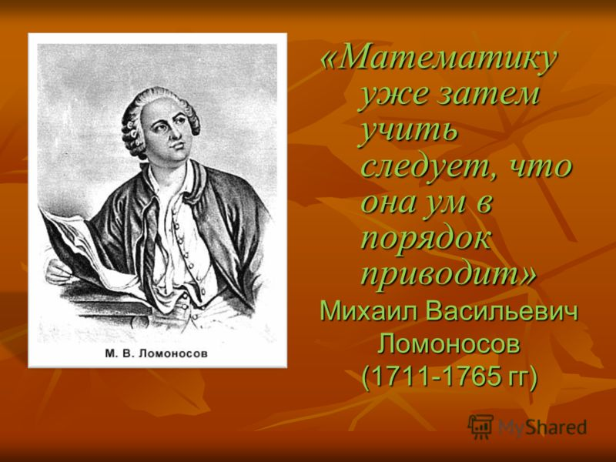

Slide 7
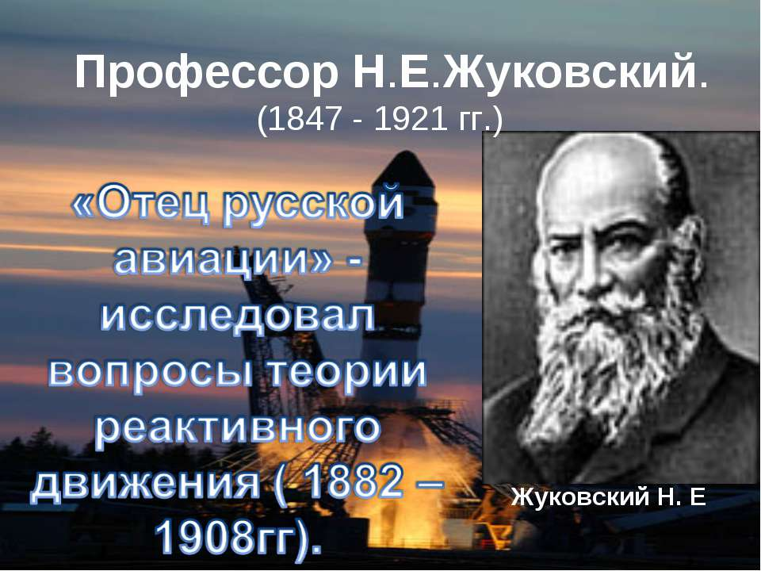

Slide 8
Арифметические загадки, содержащие числа.
1. 7 братьев : по возрасту равные, именами разные.
2. 5 чуланов , 1 дверь.
3. 1говорит, 2глядят, 2слушают.
4. У двух матерей по пять сыновей.
5. Число гномов в одном из мультсериалов Диснея.
6. Количество нот.

Slide 9
Проверь свою память
Слова: угол, квадрат, точка, минус, пять, прямая, луч, плюс, ученик, делимое, сумма, два, радиус, окружность, математика.

Slide 10
Числа-великаны
Название «миллион» впервые появилось в Италии в 1500 году. Миллионы людей, взявшись за руки, образовали бы цепь, начало которой было бы в Йошкар-Оле ,а конец- в Ростове-на-Дону. Миллион букв содержит книга в 600-800 страниц. А книга в 1000000 страниц имела бы толщину 50метров,а это примерно высота 17-этажного дома.

Slide 11
Знаете ли вы?
Знаете ли вы, что великий математик древней Греции
Пифагор впервые доказал, что стороны прямоугольного треугольника связаны между собой и обладают свойством : квадрат гипотенузы равен сумме квадратов катетов и знаете ли вы, что Пифагор был олимпийским чемпионом по боксу. Свои бои он всегда заканчивал блестящим нокаутом.
Ах, математика! Сколько людей она покорила, очаровала своей таинственностью и красотой! Не случайно же создатель первого русского самолета Николай Жуковский сказал о ней: «В математике есть своя красота, как в живописи, поэзии!»

